Slide 1
תעשייה
מגזר שניוני

Slide 2
תוכן עניינים
סוגים: תעשייה קלה, כבדה והיי-טק עמוד 6-4
תמורות בתעשייה קלה וכבדה: הקמתה במהפכה התעשייתית במערב במאה ה-19 וכיום העברתה למדינות לא מפותחות. שיקולי מיקום עמוד 13-8
היי-טק: מיקום (פארק\אשכול תעשייתי, אינטל בקריית-גת) עמוד 19-15
החלשות התעשייה הקלה בישראל + עליית היי-טק עמוד 24-21
קשיים במזרח התיכון עמוד 26
סיכום עמוד 27
תרגול עמוד 28

Slide 3
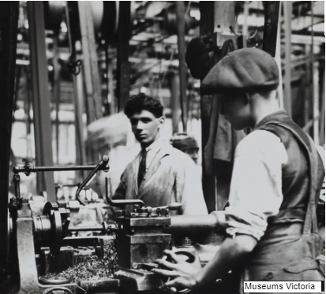
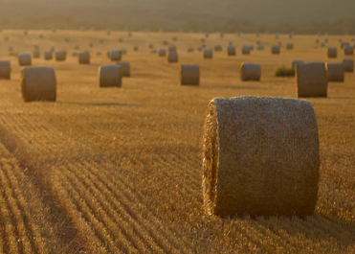
התפלגות תעסוקה: חקלאות, תעשייה ושירותים
kate-townsend-hEC6zxdFF0M-unsplash
mihaly-koles-Ec_WHv4aAno-unsplash
שירותים – אנשים שלא מייצרים משהו חומרי. אנשים שלא עובדים בחקלאות ולא בתעשייה.
למשל, עו"ד, מורה, מלצר, בנקאי וזמר.
תעשייה מחולקת ל-3: 1. תעשייה קלה
2. תעשייה כבדה
3. וגם תעשיית היי-טק

Slide 4
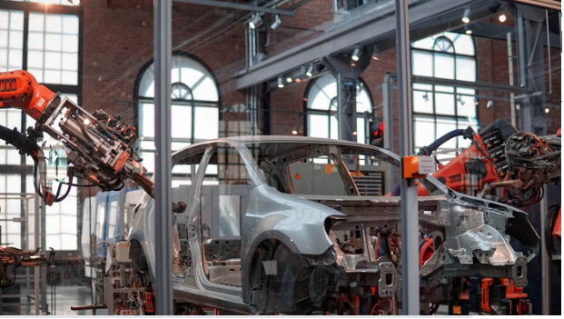
תעשייה כבדה
lenny-kuhne-jHZ70nRk7Ns-unsplash

Slide 5
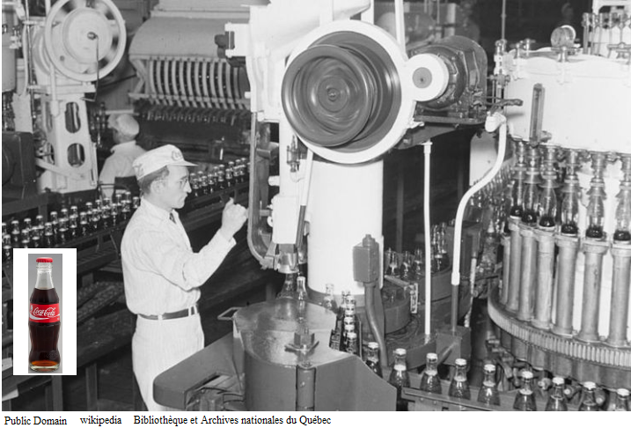
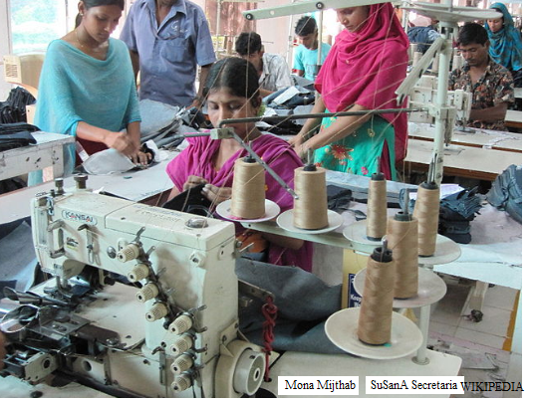
תעשייה קלה מסורתית: טקסטיל ומזון

Slide 6
תעשייה קלה | תעשייה כבדה | היי-טק
מרוויחים מעט תעשייה עתירת עבודה כוח עבודה זול ולא משכיל מכונה גם תעשייה מסורתית כיום נמצאא בפריפריה או בעולם השלישי | ראה תעשייה קלה: הפועלים זולים. אבל חלק מהעובדים הם דווקא משכילים שמרוויחים הרבה כמו מהנדסים ועובדי מו"פ (מחקר ופיתוח). מו"פ ימצא באזור הגלעין ששם יש כוח עבודה איכותי ומשכיל תעשייה כבדה מזהמת את האוויר, אדמה ומים | משכורות גבהות, כוח עבודה משכיל. תעשייה עתירת-ידע אין זיהום ממוקמת בפארק\אשכול תעשייתי (חברות היי-טק שנמצאות זו לזו) כמו עמק הסיליקון בקליפורניה. בעיקר במדינות מפותחות כמו ארה"ב וישראל
מייצרת מוצר קל מבחינת משקלו. למשל, תעשיית מזון (כמו קוקה-קולה) ותעשיית טקסטיל (כמו ביגוד) | מייצרת מוצר כבד. למשל, מכוניות | חברות מחשבים כמו Apple ו-Mictosoft
קמה במאה ה-19 | קמה במאה ה-19 | קמה במאה ה-20

Slide 8
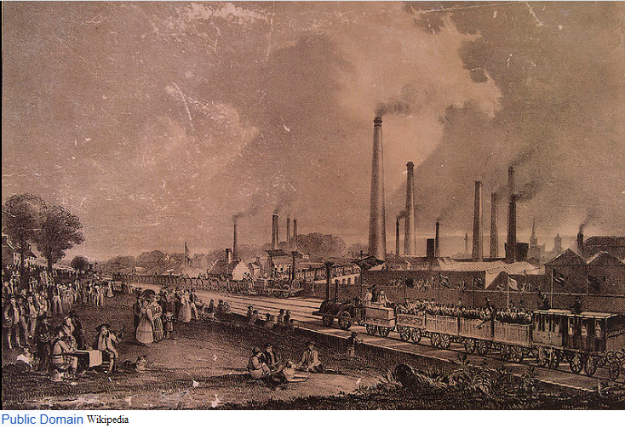
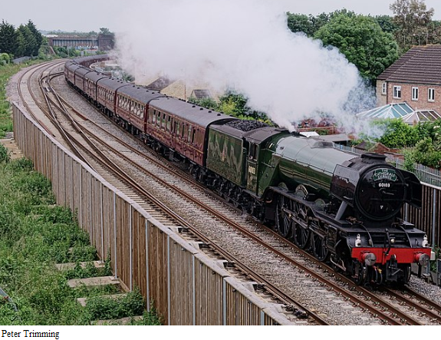
תעשייה כבדה במהפכה התעשייתית במערב במאה ה-19. כיום התעשייה עוברת למדינות לא מפותחות
Wikipedia

Slide 9
מתוך הסרט "זמנים מודרניים" של צ'ארלי צפלין

Slide 10
תעשייה פטרו-כימית
מבוססת על מוצרים שיוצרו מנפט כמו פלסטיק
התעשייה מזהמת אוויר, מים וקרקע
וזו אחת מהסיבות שהתעשייה הזו עוברת מהמערב לעולם השלישי
ששם יש פחות מודעות אקולוגית

Slide 11
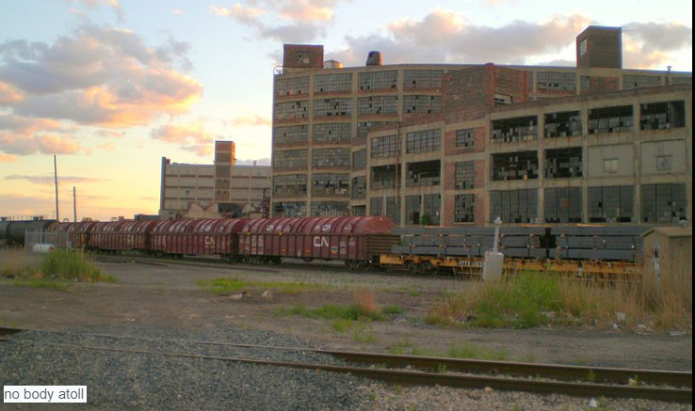
קריסת התעשייה במערב
תעשיית המכוניות בדטרויט שבארה"ב קרסה.
רוב המפעלים עברו לעולם השלישי ששם יש כוח עבודה רב וזול
Wikipedia

Slide 12
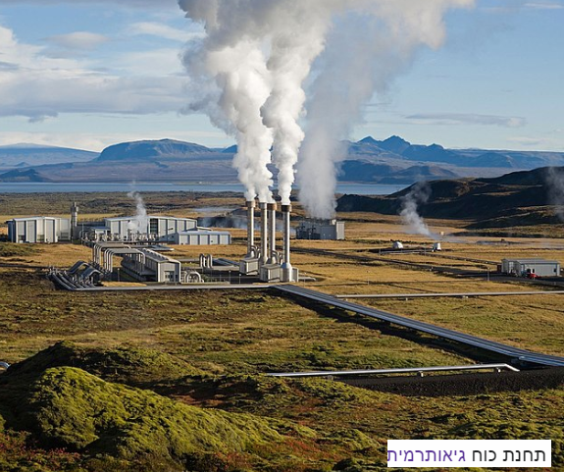
מיקום תעשייה קלה וכבדה
- ליד מים (קירור מכונות ונמל להעביר סחורה)
- קרוב למחצבים (חומרי גלם)
- נגישות (ליד צומת תחבורה)
- לא בעיר כי המפעל מרעיש ומזהם
- מישור (בהר יותר יקר לבנות תשתית)
- לא רחוק משוק צרכנים (להפחית עלות הובלה)
- להתמקם איפה שהמס נמוך
- ליד כוח עבודה מתאים כמו פועלים זולים שיש בפריפריה

Slide 15
היי טק HIGH TECH
זו תעשייה אבל היא לא דומה לתעשייה קלה וכבדה כי:
היא לא מזהמת
היא זקוקה לעובדים משכילים והמשכורות גבוהות

Slide 16
הידעת ?
מדפסת תלת-מימד יכולה להדפיס דברים כגון:
איברי גוף אמיתים
כלי נשק
בניינים
אז זו דוגמא להיי-טק, תעשיית עתירת ידע
עוד דוגמאות להיי-טק: רחפנים, רובוטים, מכוניות שנוסעות ללא נהג וכו'

Slide 17
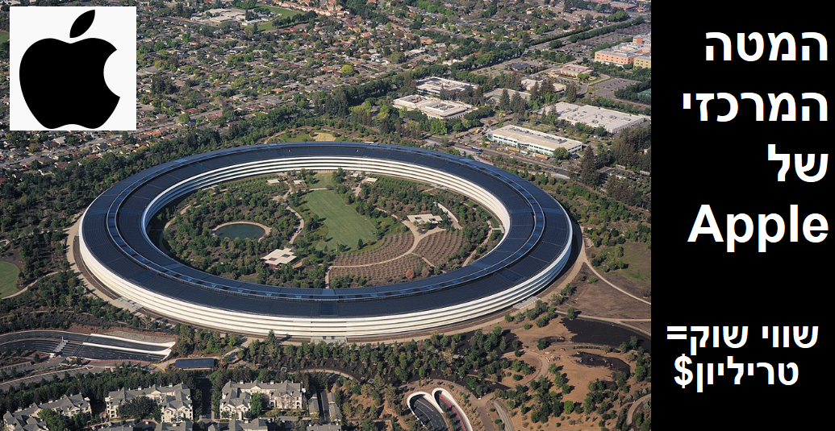
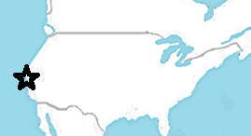
ויקיפדיה
Arne Müseler Wikipedia

Slide 18
מיקום של היי-טק
ליד שדה תעופה כי אנשי היי-טק טסים המון
בפארק-אשכול תעשייתי (אזור שבו יש הרבה חברות היי-טק זו ליד זו) כמו עמק הסיליקון בסן-פרנסיסקו שבקליפורניה
קרוב למוסדות אקדמאים ומכוני מו"פ (מחקר ופיתוח)

Slide 19
מקרה ייחודי למיקום חברת היי-טק: חברת המחשבים אינטל עברה לקריית-גת (עיר פיתוח פריפריאלית) בתמורה למענק והטבת מס שהיא קיבלה מהממשלה

Slide 21
תעשייה בישראל
תעשייה מסורתית נחלשה כי:
- הממשל עבר מכלכלה סוציאל-דמוקרטית (הממשל סייע וסבסד את התעשייה) לכלכלה ליברלית (הממשל לא מסבסד ולא עוזר למפעל בקשיים) וגלובלית (ביטול והפחתת מכסים הביאה לתחרות מצד ייבוא זול והמוני מסין)
גידול בתעשיית היי-טק: 8% עובדים בזה.
ישראל מכונה Start-up nation כי חלק גדול מחברות ההיי-טק הן חברות סטארט-אפ: היזם מגייס עובדים והון מקרן הון-סיכון (קרן השקעות) ולחברה אין רווח בהתחלה ומטרתה לייצר מוצר חדש לשוק.
הרבה חברות סטארט-אפ שואפות לבצעExit אקזיט כלומר להימכר לחברה יותר גדולה מהן.
יש גם הרבה חברות סייבר.

Slide 22
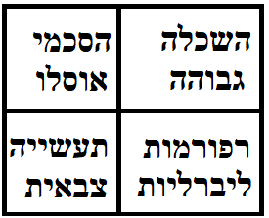
גורמים לצמיחת ההיי-טק בישראל
- הממשל עבר מכלכלה סוציאל-דמוקרטית לכלכלה ליברלית וגלובלית. בוצעו רפורמות\שינויים כמו הסרת מכסים וביטול הגבלות על העברת הון. זה פתח את המשק לסחר בינ"ל
- כוח עבודה איכותי בזכות רמת אקדמיה גבוהה ועליית משכילים מבריה"מ. כנ"ל, בוגרי תעשיות צבאיות ויחידת 8200 (יחידת סייבר של צה"ל), שלהם יש כישורים רבים.
- חוק המו"פ שבמסגרתו הממשלה משקיעה בתעשיות עתירות-ידע
- הסכמי אוסלו עם הפלסטינים שיפרו את התדמית של ישראל. העולם פחות רואה בנו ככוח שכובש את הפלסטינים. לכן החרם הערבי בוטל ומשקיעים זרים כבר לא נרתעים לבצע עסקים בישראל.

Slide 23
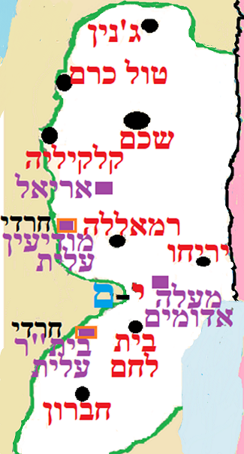
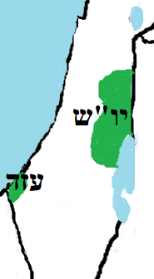
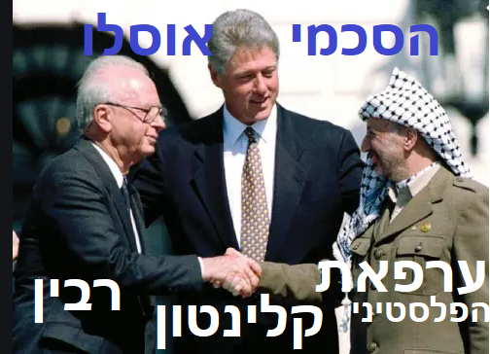
הסכמי אוסלו סייעו לביטול החרם על ישראל
ISREAL IS OK

Slide 24
השלכות של התפתחות היי-טק גלובלי בישראל
חסרון
גידול בפערים החברתיים (פחות שיוויון). חלק קטן התעשר והרוב לא באמת. רוב ההי-טק בגוש-דן והפריפריה נשארה מאחור.
תלות בכלכלת העולם. אם יהיה משבר כלכלי בעולם, אז המשק הישראלי הקטן יפגע קשות.
יתרון
גידול בייצוא
עלייה ברמת החיים. ישראל הפכה למפותחת.
בת"א, שהפכה לעיר עולם, התיישבו הרבה חברות רב-לאומית הישראלית

Slide 26
תעשייה במזה"ת "על הפנים"
למעט בנסיכויות הנפט במפרץ הפרסי, הרוב זו תעשייה מסורתית. אמנם קמו קצת מוקדי תעשיה מתקדמת עתירת-ידע (כמו תעשיית נשק בטורקיה). תעשייה זו מפוזרת ב"איים" סביב הערים הגדולות (בניגוד למדינות מפותחות שבהן יש תעשיה רבה ב"רצועות תעשייה"). אין כמעט היי-טק.
Why התעשייה נחשלת ונכשלת ?
חוסר בהשכלה בגלל רמת חינוך נמוכה ובשל בריחת מוחות של משכילים שמהגרים למערב
משטר וחברה דתית-מסורתית
מחסור בהון. משקיעים זרים לא באים בשל מלחמות
הכלכלה ריכוזית. הממשל מגביל יוזמה פרטית
שחיתות פוליטית
תשתיות ברמה נמוכה.

Slide 27
סיכום
תעשייה קלה: מייצרת מוצר קל כמו טקסטיל ומזון. היא עוברת למדינות לא מפותחות ששם יש כוח עבודה זול.
תעשייה כבדה: מייצרת מוצר כבד. המפעלים עוברים למדינות לא מפותחות ששם יש כוח עבודה זול. ההנהלה והמו"פ ממוקמים במדינות מפותחות
תעשייה קלה וכבדה קמו במהפכה התעשייתית במאה 19. זה גרם למעבר מחקלאות לתעשייה.
במערב התעשייה הקלה והכבדה נחלשת, ועולה תעשיית היי-טק. רוב האנשים עובדים בשירותים
מיקום תעשייה קלה וכבדה: מישור, ליד מים, לא בתוך העיר, ליד צמתי תחבורה, ליד חומרי גלם, ליד כוח עבודה זול
מיקום היי-טק: ליד כוח עבודה איכותי, בפארק\אשכול תעשייתי יוקרתי
"אינטל" הקימה מפעל בקרית-גת כי היא קיבלה מענק והטבת מס מהממשלה שרוצה לפתח את הפריפריה
בישראל התעשייה הקלה נחלשה בשל מעבר לכלכלה ליברלית וגלובלית (הממשל לא מסייע ויש ייבוא זול מסין)
בישראל התפתחת היי-טק שמבוסס על סטארט-אפ. ההיי-טק התפתח בזכות רפורמה ליברלית, כוח עבודה משכיל ושיפור תדמית ישראל בעולם בזכות הסכמי אוסלו עם הפלסטינים. ההיי-טק הגלובלי גרם לעושר אבל גם לאי-שיוויון בין מרכז לפריפריה
קשיים במזרח תיכון: אוכלוסייה מסורתית לא משכילה, מלחמות שמונעת כניסה לגלובליזציה ובריחת מוחות

Slide 28
תרגול
עליך לבחור איזה היגד נכון ואיזה שגוי. לגבי תשובות נכונות יש לשים לב – לבחור בתשובה רק אם כל ההיגד נכון ולא רק חלקו
1 במדינה מפותחת הרוב עובדים בשירותים
2 במדינה מפותחת הרוב עובדים בהיי-טק
3 במדינה לא מפותחת אין שינוי בתעסוקה. עדיין כמעט כולם עובדים בחקלאות
4 המהפכה התעשייתית החלה במערב המאה ה-19
5 טקסטיל ותעשיית מזון נחשבים לתעשייה כבדה
6 מכוניות נחשבות לתעשייה כבדה
7 תעשייה קלה מבוססת על כוח עבודה זול
8 כיום התעשייה הקלה והכבדה נמצאת במדינות מפותחות
9 בפריפריה נמצא הרבה תעשיית היי-טק
10 חקלאות מכונה מגזר ראשיוני
11 שירותים מכונים מגזר שנינוני
12 תעשייה מכונה מגזר שלישוני
13 במדינות מפותחות יש פחות חקלאים
14 ישראל הפכה למעצמת היי-טק. עובדה זו מתבטאת בכך ש-60% מהישראלים עובדים בתחום ההי-טק

